Slide 1
人
规划
车
代理
感知
控制
boost:python
模拟器
LibCarla
UE插件
虚幻场景
现实场景
地图孪生/资产孪生
Notes:
build_modules

Slide 2
前额叶皮层
背侧前额叶皮层
最近事件
目标
社会
眶额皮层
目的
内侧前额叶皮层
动作
尾侧前额叶皮层
前运动皮层
初级运动皮层
初级感觉皮层
后顶叶皮层
自我
目标
辅助运动皮层
MT/
MST
腹侧前额叶皮层
视听内容
筛选
动作
下颞皮层
V4
V2
初级视觉皮层
背侧纹状体
动作
苍白球
丘脑腹外侧核嘴侧
丘脑腹外侧核尾侧
脑桥/小脑
动作者
中脑腹侧被盖区/黑质致密部
评论家
腹侧纹状体
红核
网状核
上丘/前庭核
纹状体
多巴胺
(时间差分误差)
外侧通路:远端
腹内侧通路:姿势
基底神经节（强化学习）
脊髓
环境
Notes:
网络连接
背外侧纹状体 和 运动皮层 控制自动驾驶行为

Slide 3
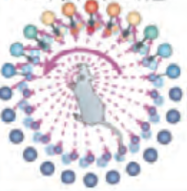
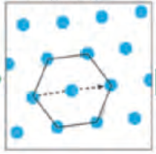
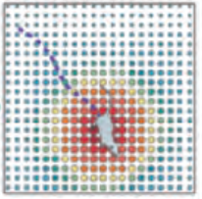
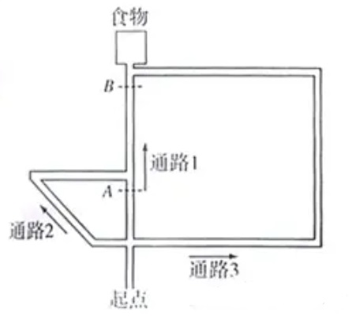
自运动信息
（半规管/耳石）
环境信息
（视网膜/耳蜗…）
角加速度
线加速度
视觉
听觉
方位
（头朝向细胞）
空间地图
（网格细胞）
认知地图
（位置细胞）
动作
指令
运动
动作细胞
（伏隔核）
内侧前额叶皮层
认知地图（海马体）
奖励值
多巴胺神经元（腹侧被盖区）
目标1
…
目标n
Notes:
导航

Slide 4
程序调用流程
Python
PythonAPI/carla/source/carla/command.py
C++
Python 脚本
导入
Carla
rpc:server
PythonAPI/carla/source/
libcarla/*.cpp:
.def(方法名, C++方法, 参数)
LibCarla 服务端
Unreal/CarlaUE4/Plugins/Carla/Source/Carla/Game/CarlaEngine.cpp
boost:python
LibCarla/source/carla/client/*.cpp
LibCarla 客户端
CarlaUnreal
Unreal/CarlaUnreal/Plugins/Carla
rpc:client
UnrealEngine
CarlaUnreal/UnrealEngine
LibCarla/source/Carla/rpc/*.cpp
以show_debug_telemetry举例
Notes:
build_modules.jpg
LibCarla 客户端： PythonAPI\carla\dependencies\lib\carla_client_debug.lib
LibCarla 服务端： Unreal\CarlaUE4\Plugins\Carla\CarlaDependencies\lib\carla_server_debug.lib

Slide 5
仓库继承关系
分支名
组织/仓库名
组织/仓库名
分支名
OpenHUTB
OpenHUTB/
carla
OpenHUTB/
UnrealEngine
OpenHUTB
checkout
checkout
ue4-dev
OpenHUTB/
carla
OpenHUTB/
UnrealEngine
carla
fork
fork
ue4-dev
carla-simulator/
carla
CarlaUnreal/
UnrealEngine/
carla
fork
代理模拟器
EpicGames/
UnrealEngine
release
Notes:
build_modules.jpg
LibCarla 客户端： PythonAPI\carla\dependencies\lib\carla_client_debug.lib
LibCarla 服务端： Unreal\CarlaUE4\Plugins\Carla\CarlaDependencies\lib\carla_server_debug.lib

Slide 6
RPC设计
rpc::client;
rpc::server;
客户端函数
服务端函数
1.客户端调用
6.返回
调用结果
5.调用
本地服务
6.返回
处理结果
客户端 stub
服务端 stub
(skeleton)
2.序列化
9.反序列化
4.反序列化
7.将结果序列化
sockets
3.发送消息
sockets
8.返回消息
TCP
客户端
服务端
Notes:
https://zhuanlan.zhihu.com/p/334657641
包含传输协议（TCP、HTTP） 和 序列化协议，Carla使用TCP协议
https://github.com/rpclib/rpclib

Slide 7
构建流程
Package.bat
make package
make PythonAPI
make launch
BuildPythonAPI.bat
BuildCarlaUE4.bat
Makefile
make LibCarla
client
server
make osm2odr
BuildLibCarla.bat
BuildOSM2ODR.bat
Windows.mk
Setup.bat
make setup
BuildUE4Plugins.bat
make downloadplugin
Util/BuildTools/*
Notes:
file_specification_build_tools

Slide 8
测试流程
Makefile
下载测试所需的文件
LibCarla 测试
Python API 单元测试
冒烟测试
Linux.mk
make
smoke_tests
Check.sh
Notes:
file_specification_build_tools

Slide 9
导入并配置车辆
Content/Carla/
Static/Car/BYD
SM_BYDseal_v2
创建并导入骨骼网格体
1-3
配置车轮、车辆蓝图
添加车辆到
蓝图库并测试
Content/Carla/
Static/Car/BYD
BYD_AnimBlueprint
配置
动画蓝图
Content/Carla/
Blueprints/Vehicles/BYD/
BP_BYDseal
Content/Carla/
Blueprints/Vehicles/
VehicleFactory
4-5
6-8
9-10
Notes:
docs\img\vehicle_customization
Skeleton Mesh

Slide 10
交通管理器介绍
代理的生命周期和状态管理
Carla
模拟状态
命令数组
车辆注册表
定位
碰撞
交通灯
运动规划
车灯
路径缓存和车辆轨迹
控制循环
内存地图
PID 控制器
阶段
同步墙
Notes:
tm_2_architecture.png

Slide 11
车辆模型
车体
前
几何中心
M_{f}
M_{r}
后
质心
悬架
车轮
轮胎接触点
地面
Notes:
vehicle/wheeled_vehicle.jpg

Slide 12
悬架位置计算
车体
最大升缩
光纤投射
悬挂弹簧
最大下垂
地面
Notes:
vehicle/wheeled_vehicle.jpg

Slide 13


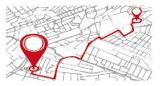






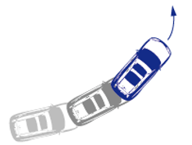
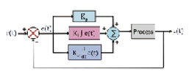


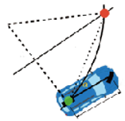
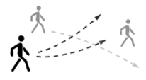



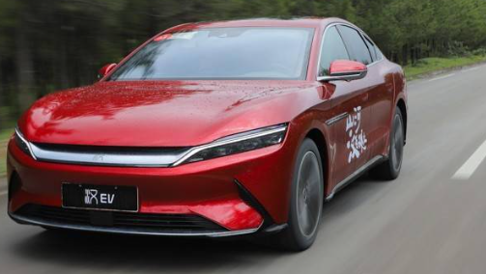





SLAM
定位
GPS
路径规划
Carla
行人
车辆
BeamNG
雷达
车辆
PID
信号灯
交通标志
仿真场景
识别
行人
相机
预测
路径跟随
道路
车道
分割
控制
物理
智能体
生理信号
行为质量
真实场景
生理
注意力
检测
人机交互
切换
安全分析与评估(验证、测试、攻击等)
Notes:
复杂城市交通环境的准确行驶和决策仿真

Slide 14
UOpenDriveToMap::CreateMap()
地图文件
如果URL为空，FileDownloader->StartDownload()
ImportXODR()
ImportOSM()
LoadMap()
地图瓦片
循环 GenerateTileStandalone() 生成每一个地图瓦片
GenerateTile() 生成地图瓦片
GenerateAll
生成
道路网格
生成车道线
生成
生成点
生成
地形
生成树的位置
完成
生成
GenerateRoadMesh
GenerateLaneMarks
GenerateSpawnPoints
CreateTerrain
GenerateTreePositions
GenerationFinished
生成有序分块网格
LibCarla
Notes:
OpenDriveToMap.cpp

Slide 15
流
服务器
多 GPU
客户端
Carla
辅助服务器
GPU 0
物理数据
场景
数据
无GPU
Carla
主服务器
多 GPU
服务器
2002
-nullrhi
连接
多 GPU
客户端
Carla
辅助服务器
GPU 1
客户端 1
流
服务器
传感器 1
传感器 2
传感器数据（对用户透明）
Notes:
adv_multigpu

Slide 16
Carla
服务器（虚幻）
Carla
客户器(Python)
Carla 客户端 (C++)
Carla
相机图像
客户端示例
责任敏感安全传感器
责任敏感安全参数
世界
数据
抽取责任敏感安全
世界模型
责任敏感安全响应
自动驾驶
责任敏感安全库
路线速度
责任敏感安全
限制器
抽取
情境
检查
场景
调试
绘图
责任敏感安全响应
车辆
控制
解析并变换响应
加速度限制
执行责任敏感安全
限制
车辆物理模型
最终车辆控制
Notes:
adv_rss

Slide 17
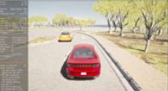
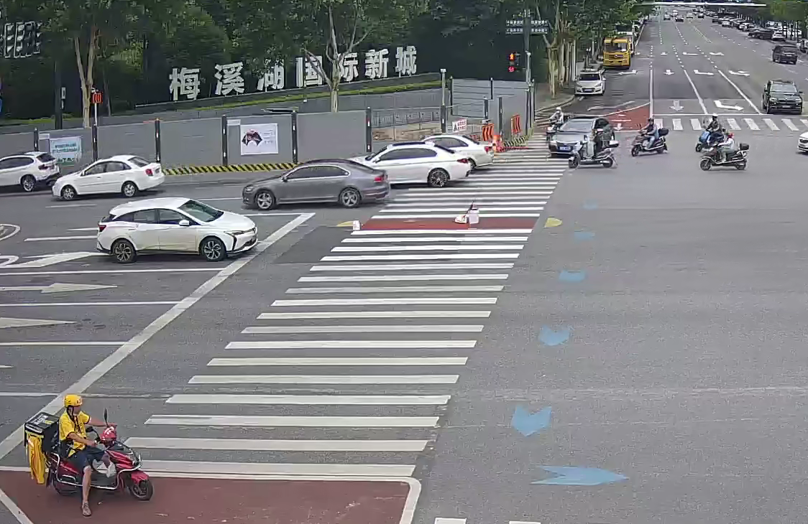
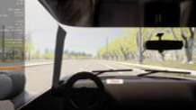
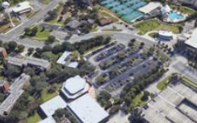
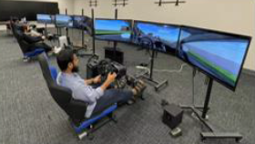

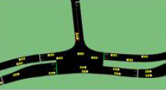
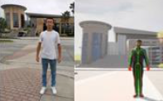
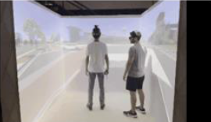
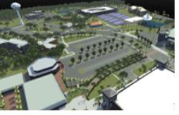
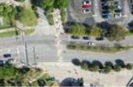


数字世界
物理世界
车辆轨迹
仿真桥
3D跟踪
车辆行驶
真实的位置
交通参与者
车辆
真实交通
CAV
自动驾驶
CV
HDV
数据服务器
多驾驶仿真器
交通生成
数字场景
行人
姿态估计
行人姿态
行人生成
行人
支持工具
车辆轨迹生成数据集
场景创建工具
计算机视觉
解决方案
Notes:
孪生流程 https://github.com/rzninvo/Digital-Twin-of-a-Traffic-Scene-Using-RSU-and-AWSIM
3D跟踪
https://github.com/tianweiy/CenterPoint
https://github.com/zhangyanyu0722/Carla_3D_Tracking

Slide 18
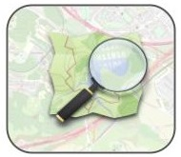
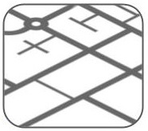
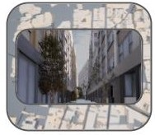
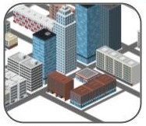
 路网抽取
.xodr
osm2odr
OpenStreetMap 区域（URL或.osm）
UOpenDriveToMap::
GenerateAll
 程序化
建筑生成
● 生成独特
的 Carla 地图
Notes:
数字孪生工具

Slide 19



方案层
交通决策治理
基础设施评估
城市规划设计
支撑层
产品层
语音交互
场景生成
自动驾驶
信控优化
系统监控
服务层
用户中心/网关
分析中心
策略中心
事件中心
调度中心
AI 层
生成式大模型
语音识别
跨摄像头多目标跟踪
模型管理
目标检测
图像识别
图像再识别
三维孪生
数据层
训练平台
地图数据
用户数据
实时监控
虚幻引擎
Notes:
轩辕大模型系统架构图

Slide 20
基于文本生成代码的实时三维驾驶场景生成大模型
中文文本
场景标记语言
函数接口
静态道路
动态车辆
三维场景生成大模型
语音输入
大模型
生成
场景描述语言
功能模块
场景
渲染
其他建筑树木等
动态行人
基于真实场景模型的虚实映射数字孪生仿真引擎
多驾驶车辆
真实定位
车辆运动
交通流量的生成
虚实映射的数字孪生
行人信息
参与者
抽取
数字场景
参与者
注入
驾驶操作
虚拟人姿态/运动
物理世界
仿真桥
数字世界
复杂城市交通环境的精准感知和决策仿真
目标检测
语义分割
局部轨迹规划
变道
PID控制器
感知规划
控制仿真
目标跟踪
3D感知
环境
理解
全局路径规划
刹车
规划
执行
航点跟踪
环境感知
规划决策
控制执行
Notes:
自动驾驶仿真框架

Slide 21



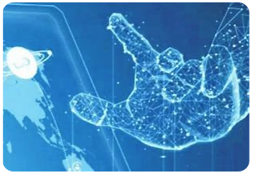
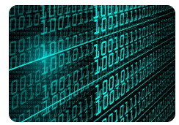
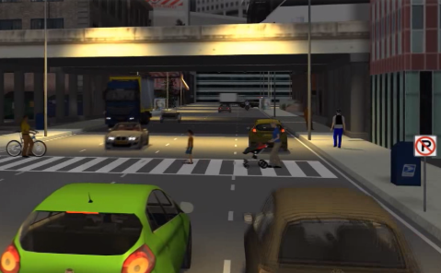

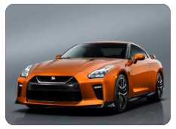
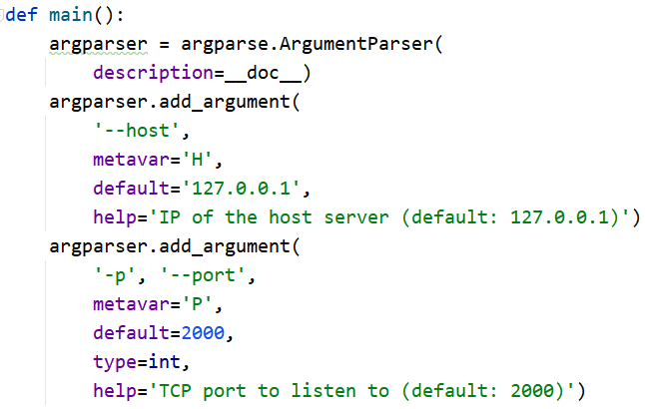
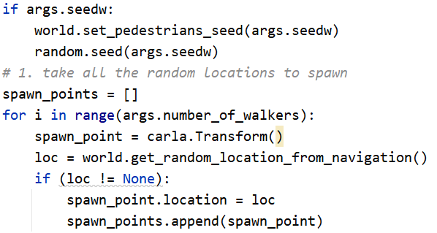
.xodr
路网抽取
实时交通场景
生成代码
程序化
生成建筑
像素流
文本
语音识别
语音合成
语音输入
文生生成场景代码大模型
生成车辆和行人
Tokens
编码器
Q-Former
Adapter
请生成上午九点西二环的十字路口场景
Adapter
Tokenizer
……
交通灯
编码器
Q-Former
Adapter
Adapter
路径点
……
路径点
Notes:
基于文本生成代码场景的三维驾驶场景实时大模型

Slide 22
GPU
几何阶段
场景
代码
图元
数据
顶点
着色器
曲面细分
着色器
几何
着色器
收集顶点信息
屏幕映射
裁剪
投影
GPU
显存
光栅化阶段
图元组装
三角形
遍历
片元
着色器
屏幕
像素流
逐片元
操作
Notes:
adv_multigpu

Slide 23
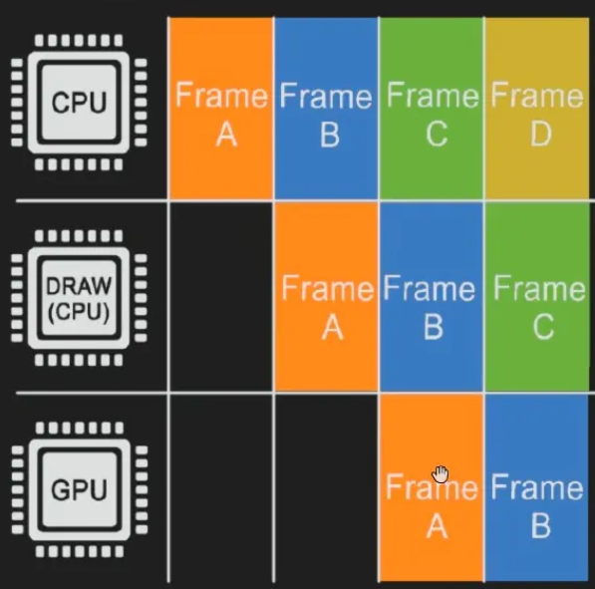
渲染之前
所有逻辑
逐片元
操作
Notes:
adv_multigpu

Slide 24
ASensor
Sensor.cpp
继承
TextureRenderTarget2D.h
UTextureRenderTarget2D
ASceneCaptureSensor
引用
FPixelReader
在渲染过程中生成纹理数据
引用
SceneCaptureSensor.cpp
继承
RHICommandList.h
FRHICommandListImmediate
ShaderBasedSensor.cpp
AShaderBasedSensor
虚幻引擎
Carla
继承
SceneCaptureCamera.cpp
ASceneCaptureCamera
Unreal/CarlaUE4/Plugins/Carla/Source/Carla/Sensor/*.cpp
Notes:
camera_inherit.jpg
D:\work\workspace\carla\Unreal\CarlaUE4\Plugins\Carla\Source\Carla\Sensor\Sensor.cpp
https://zhuanlan.zhihu.com/p/646579280

Slide 25
基于预训练大模型的全息媒体内容生成与渲染增强技术
技术挑战
研究内容
关键科学问题
大模型多模态生成具有模态不平衡性
基于预训练大模型的全息媒体长时间高连贯数字化内容生成技术
基于预训练大模型的全息媒体长时间高连贯数字化内容生成技术
生成多模态内容不全面
大模型多模态生成具有语义差异
生成内容形式单一
大模型生成的模型的泛化能力不足
基于多模态预训练大模型的领域指令微调方法
基于多模态预训练大模型的领域指令微调方法
生成式大模型和效果
不够
生成内容真实度不足
生成式大模型生成内容和真实差距大
构建融合领域知识的增强模型
构建融合领域知识的增强模型，实现对知识的动态更新和迁移
内容不足以应对复杂的环境变化
目标：针对现有大模型生成多模态内容不全面、形式单一的问题，提出基于预训练大模型的全息媒体长时间高连贯数字化内容生成技术，让全息媒体内容具有更强的交互性和个性化
Notes:
省教育厅

Slide 26
西二环真实场景
过红绿灯人少
西二环孪生场景
包括车、人、红绿灯。
人多的时候给人的绿灯时间变长、车的绿灯时间变短。
西二环真实场景
过红绿灯人多
西二环孪生场景

